Slide 1
스프링 부트 3
백엔드 개발자 되기 (2판)
JPA+OAuth2+JWT+AWS와 배우는 스프링 부트 3
Java 백엔드 입문자를 위한 풀 패키지

Slide 2
03 스프링 부트 3 구조 이해하기

Slide 3
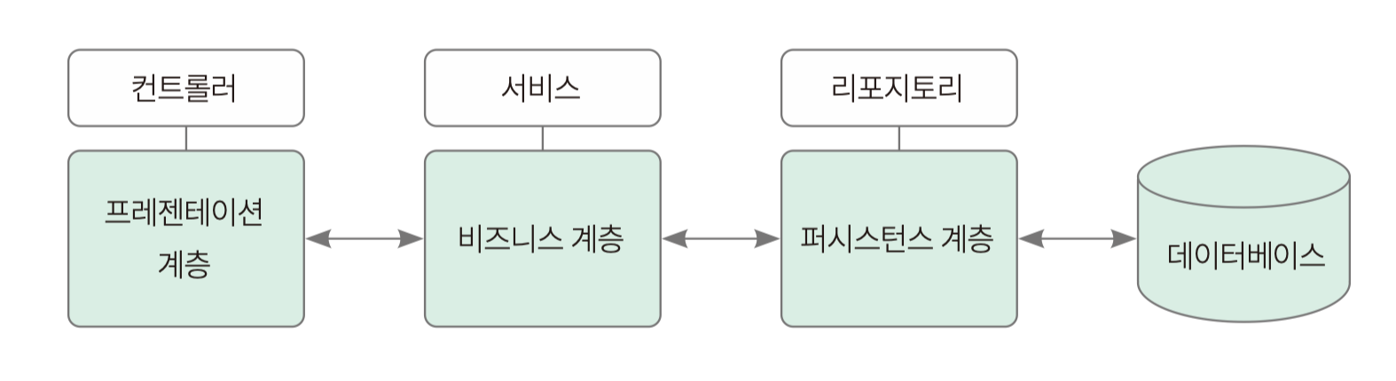
3.1 스프링 부트 3 구조 살펴보기
각 계층은 서로 영향을 주지 않고 각자 책임에 맞는 역할을 함
프레젠테이션 계층
  HTTP 요청을 받아 비즈니스 계층으로 전송
  컨트롤러 : 프레젠테이션 계층을 실제 구현한 것
비즈니스 계층
  비즈니스 로직을 처리(통상적인 앱 기능)
  서비스: 비즈니스 계층을 실제 구현한 것
퍼시스턴스 계층
  데이터베이스 관련 로직 처리
  리포지토리 : 퍼시스턴스 계층을 실제 구현한 것

Slide 4
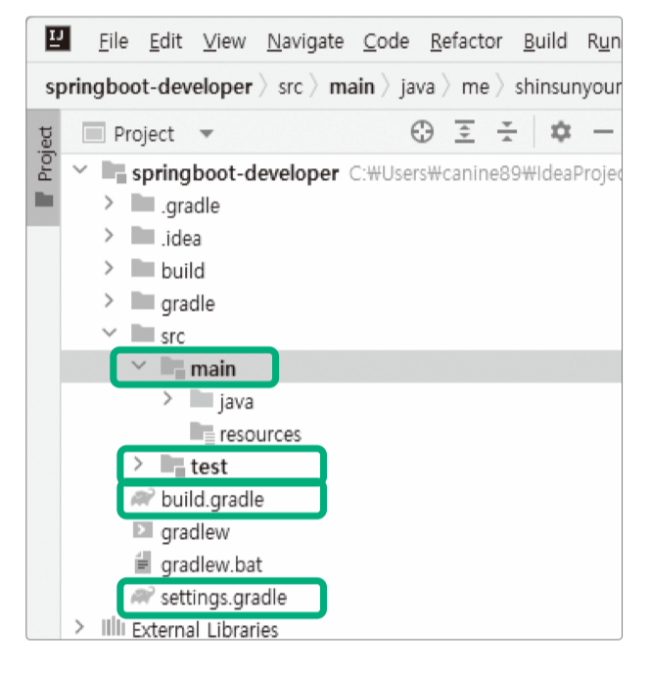
3.1 스프링 부트 3 구조 살펴보기(cont.)
main
  실제 코드를 작성하는 공간
test
  프로젝트 테스트 코드를 작성하는 공간
build.gradle
  빌드 설정 파일
settings.gradle
  빌드할 프로젝트의 정보 설정 파일

Slide 5
3.1 스프링 부트 3 구조 살펴보기(cont.)
디렉터리 구성은 75쪽부터 참고

Slide 6
3.2 스프링 부트 3 프로젝트 발전시키기
build.gradle에 의존성 추가하기
프레젠테이션, 서비스, 퍼시스턴스 계층 만들기
  TestController.java
  TestService.java
  Member.java
  MemberRepository.java
임포트 오류 처리하기
  기본적으로는 [Alt + Enter]로 처리
  깃허브를 참고하여 쉽게 처리(https://github.com/shinsunyoung/springboot-developer)

Slide 7
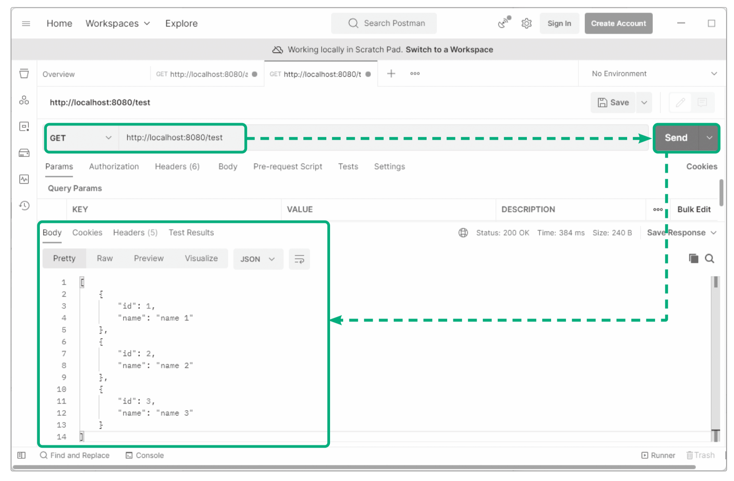
3.2 스프링 부트 3 프로젝트 발전시키기(cont.)
data.sql 파일 작성
application.yml 작성
포스트맨으로 HTTP 요청

Slide 8
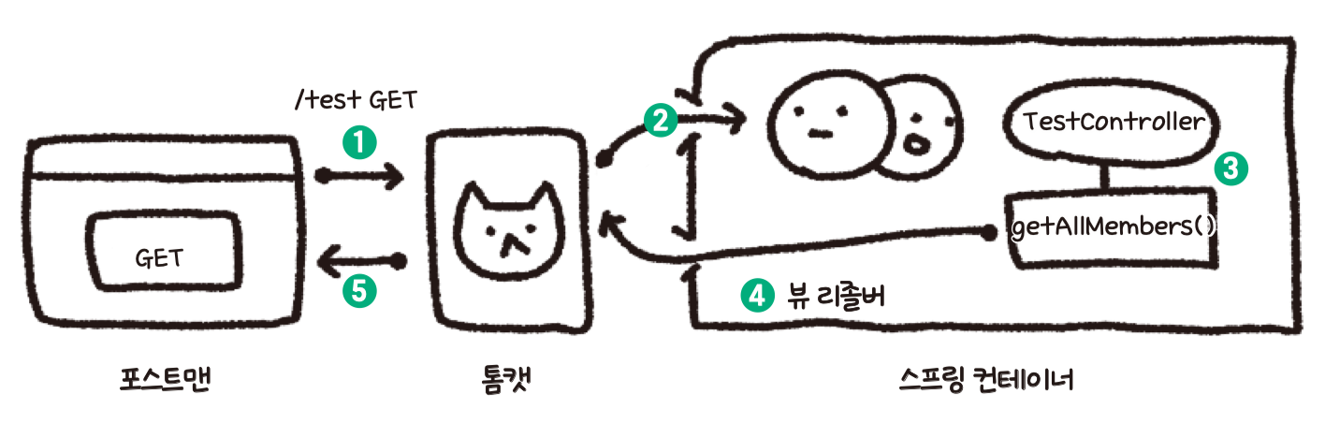
3.3 스프링 부트 요청-응답 과정 한방에 이해하기
자세한 내용은 84쪽 참고

